Slide 1


图书管理系统论文答辩
文华学院/计算机应用技术
答辩人：郑卜方
指导老师：黄云洁
小组成员：许江，熊泽瑞，郑卜方，艾思琴，方耀民，周晶晶，陈梦莹

Slide 2


目录/Contents
01 引言摘要
02 任务概述
03 研究过程
04 运行环境
05 主要开发技术

Slide 3

01 引言摘要
编写目的
背景
定义
用户

Slide 4

引言摘要
编写目的
01
02
背景
为了开发出真正，满足用户需要的软件产品，明确地了解用户需求是关键。虽然在可行性研究中，已经对用户需求有了初步了解，但是很多细节还没有考虑到。可行性研究的目的是评估系统是否值得去开发，问题是否能够解决，而不是对需求进行定义，如果说可行性分析是要决定去做还是不做，那么需求分析就是回答系统必须做什么这个问题。需求分析是一个非常重要的过程，它完成的好坏直接影响了后续软件开发的质量。
该实验设计开发一个简单的图书管理数据库系统，包括图书馆内书籍的信息、学校在校师生的信息以及师生的借阅信息。项目与其他软件，系统的关系：由于数据处理手工操作，工作量大，出错率高，出错后不易更改，设计并实现一个将各种图书管理的服务功能结合起来的图书信息系统十分重要，可以有效的节约资源并且有效的存储，更新和查询信息，提高工作和服务的效率。
04
定义
03
用户
用户：图书馆管理员和读者
此系统用户面向图书管理员和借阅读者，图书馆管理员可以完成图书、读者、图书类型、学科类型、读者类型等基本信息的增加、删除和修改，可以制定借阅规则；读者可以进行图书的借阅、续借、归还、预约的确认等操作。
数据流图，就是采用图形方式来表达系统的逻辑功能、数据在系统内部的逻辑流向和逻辑变换过程，是结构化系统分析方法的。主要表达工具及用于表示软件模型的一种图示方法。
E-R图 为实体-联系图，提供了表示实体型、属性和联系的方法,用来描述现实世界的概念模型。

Slide 5
02 任务概述
目标
任务分解
关键问题
人员组织及分工

Slide 6
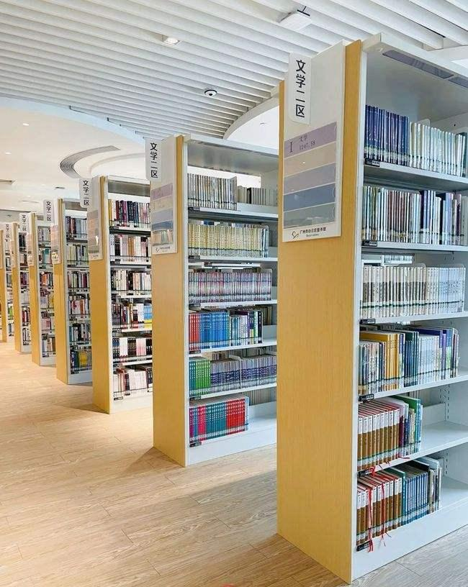
任务概述
目标
可行性研究方法
（1）减少人力成本和管理费用
（2）提高信息的准确性和信息的安全
（3）改进管理和服务
（4）良好的人机交互界面，操作简单
目标图书管理系统添加了图书查询模块及管理模块方便了对图书的查询及管理，使图书馆系统更加健壮，节约成本。
系统特点
图书室管理系统对现代图书馆而言，是能够发挥其科研的作用至关重要的技术平台，对于读者和图书管理员来说，是否方便快速获取信息的关键
任务分解及关键问题
假定和约束
限制方面：由于对 VC++、C#、JAVA语言、数据库方面的知识可能不够深入，急需对这些方面加强必要的学习和实践。同时，在时间方面，只能在课余时间完成本软件，对时间的安排需做到合理，恰当才能很好的完成本工程。由于是学习之作，资金的不足限制了本软件的研发。
人员组织及分工

Slide 7
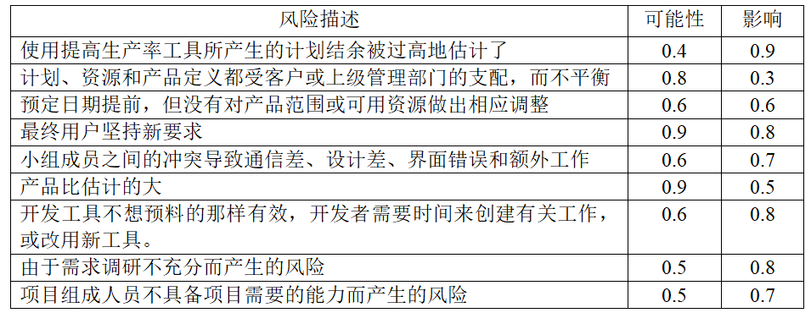
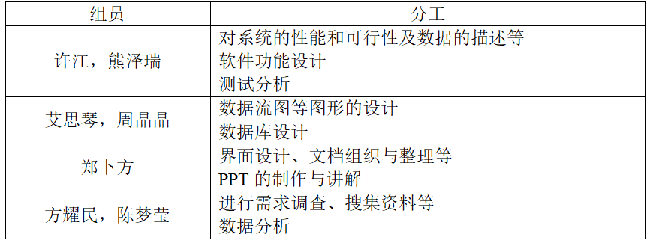
任务概述
关键问题：
人员分配：

Slide 8
03 研究过程
需求分析
测试分析
运行环境分析
开发技术分析

Slide 9
研究过程
1.组织架构
2.处理流程
3.任务处理流程需求
4.详细功能需求
1.测试方案
2.测试项目
3.测试准备
4.测试内容
5.测试结果
1
需求分析
0.7%
2
3
测试分析
运行环境分析
10%
1.技术约束
2.环境约束
3.标准约束
4.硬件限制
4
1.设备：Win10
2.支撑软件：数据库MySQL
开发技术分析

Slide 10
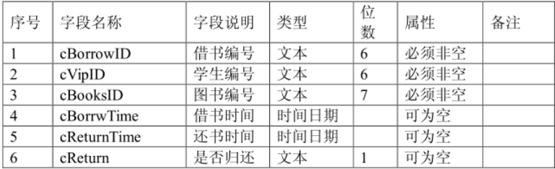
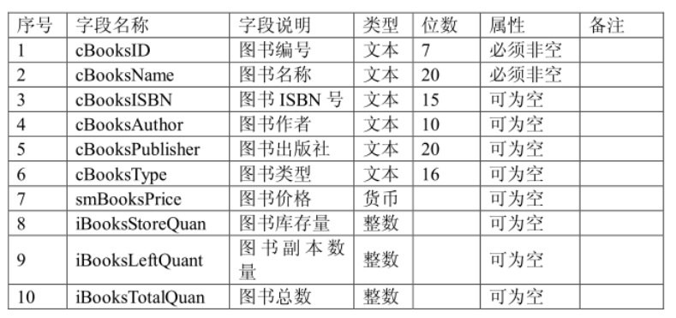
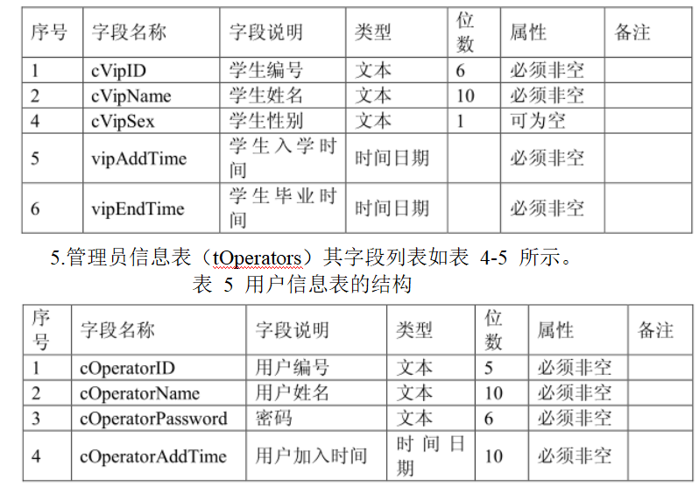
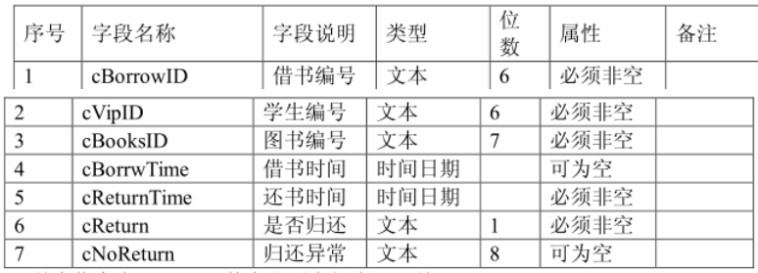
研究过程
数据库表的设计

Slide 11
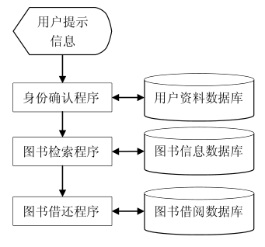
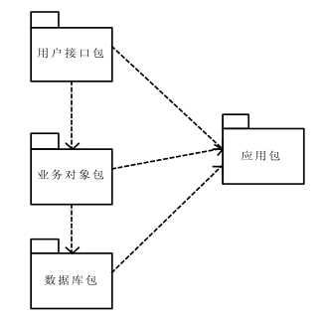
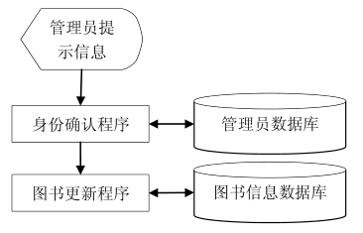
研究过程
总体设计和模块外部设计
读者借还图书流程
更新图书资料流程

Slide 12
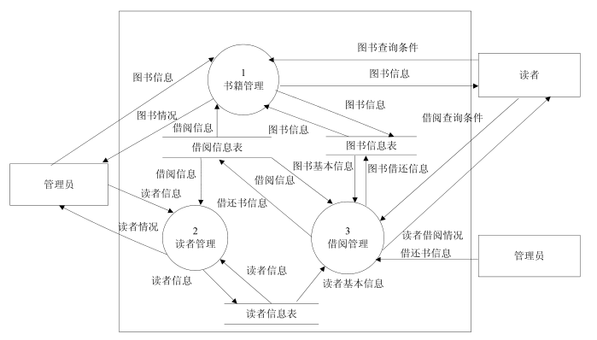
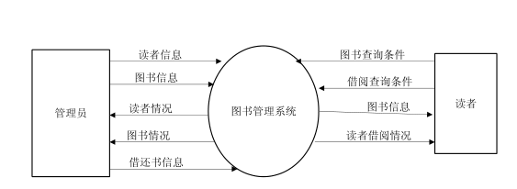
研究过程
处理流程和数据流程
管理员与图书信息
管理员与读者

Slide 13
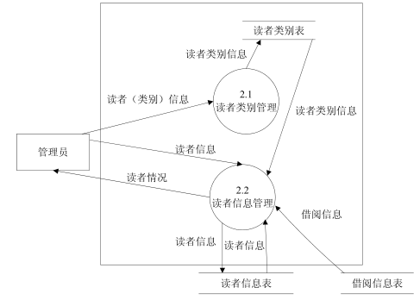
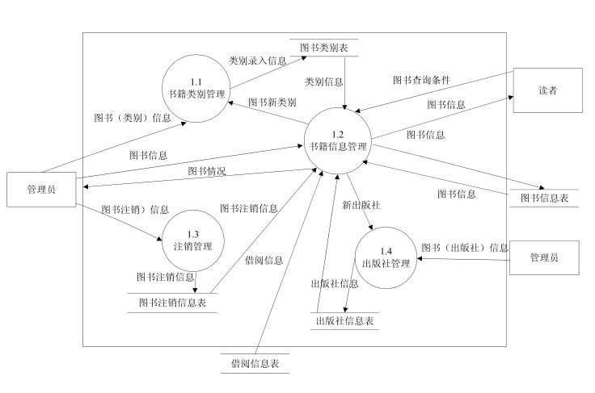
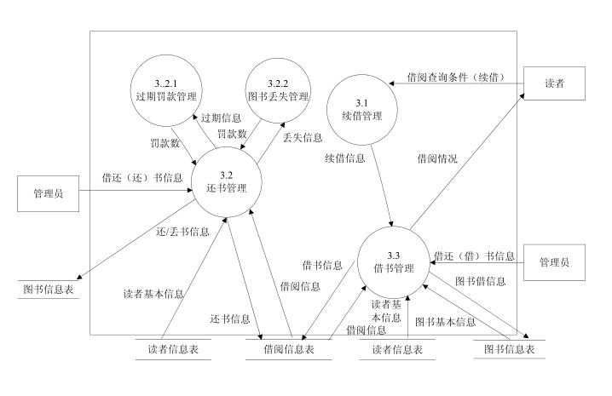
研究过程
处理流程和数据流程
读者管理
书籍管理
借阅管理

Slide 14
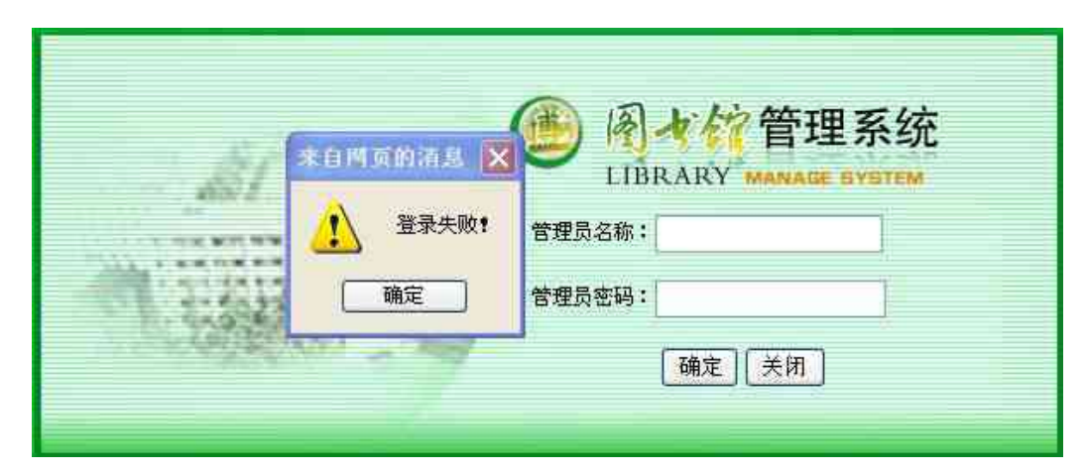
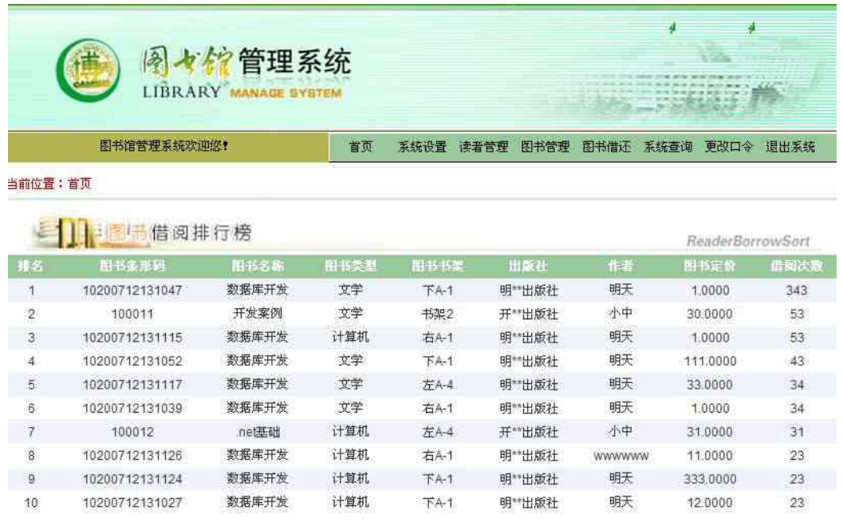
测试过程截图
登录界面：
主界面：

Slide 15
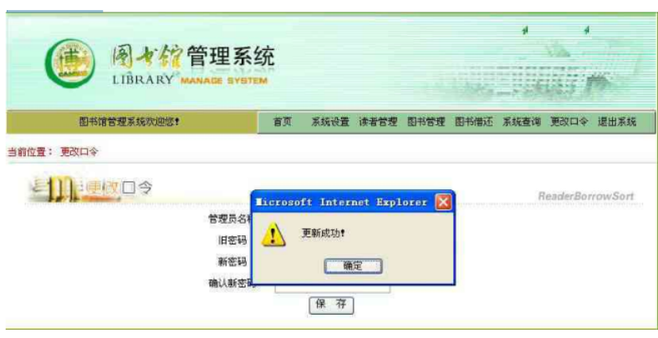
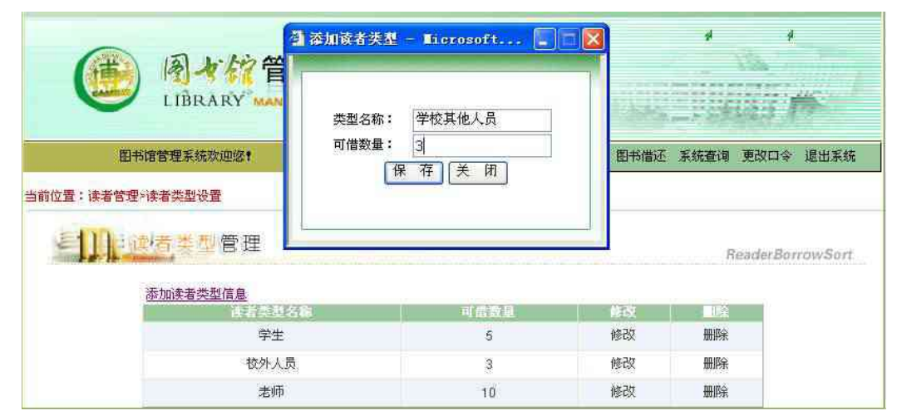
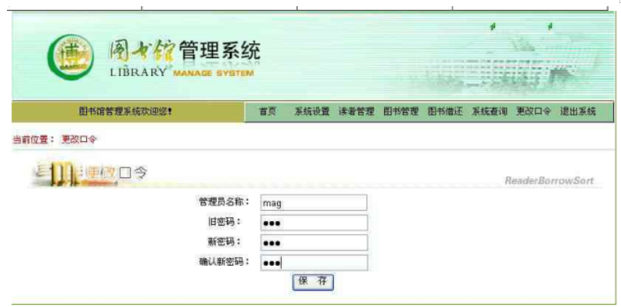
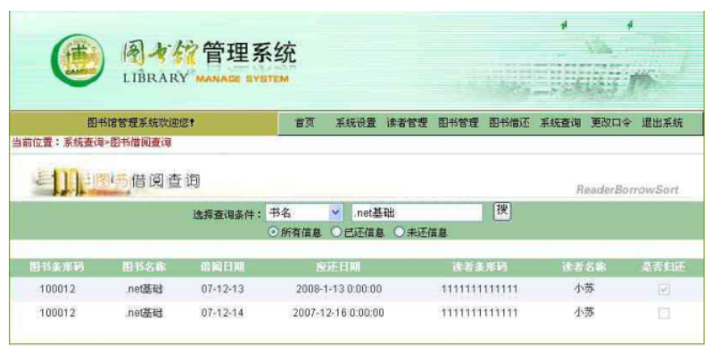
测试过程截图
图书的增，删，改，查

Slide 16
04 运行环境规定

Slide 17
运行环境规定
设备
支撑软件
客户端
内存：512M以上。
CPU：主频1.6G以上。
操作系统：win10
浏览器：火狐、Microsoft Edge以上。
服务器端
内存：2G以上。
CPU：主频2G以上。
操作系统：Windows 10。
硬盘：120G以上。
设备
输标题
输入小标题
支撑软件
后台数据库采用Mysql

Slide 18
05 运用开发技术

Slide 19
运用开发技术
①技术约束
本项目的设计是在汉语程序设计语言的条件下进行的技术设计采用软硬一体化的设计方法。
②环境约束
运行该软件所适用的具体设备必须是内存 16 兆以上的计算机;
③标准约束
该软件的开发完全按照企业标准开发，包括硬件、软件和文档规格
④硬件限制
内存 16 兆以上 PC 机满足输入端条件

Slide 20
请各位导师批评指正
文华学院/计算机应用技术
答辩人：郑卜方
指导老师：黄云洁
谢谢大家！

Slide 21


